Slide 1

The Rotary Foundation
Made Simple

Slide 2
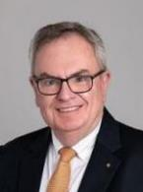
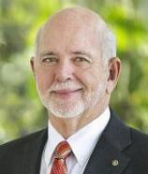
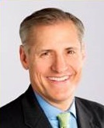
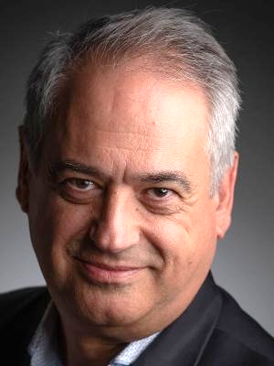
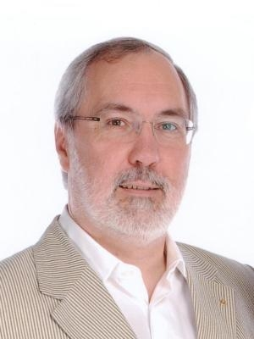
Rotary International (RI) & The Rotary Foundation(TRF)
RI Board of Directors
President 2023/24
R. Gordon R. McInally
TRF – Board of Trustees
Chair 2023/24
Barry Rassin
CEO
John Hewko
Regionale
Coordinator Team
District 2140
Gouverneur 2023/24
Peter Wolters
District 2140
DRFC Chair 2023/24
Dominiek Willemse
Secretariaat
Het personeel van Rotary
Clubs

Slide 3

De Rotary Foundation
?

Slide 4

De Rotary Foundation – Missie
De missie van de Rotary Foundation is om Rotarians te steunen bij de bevordering van begrip, goodwill en vrede in de wereld door de gezondheid te verbeteren, armoede te verlichten, onderwijs te ondersteunen, en het milieu te verbeteren.

Slide 5
De Rotary Foundation – Missie
De missie van de Rotary Foundation is om Rotarians te steunen bij de bevordering van begrip, goodwill en vrede in de wereld door de gezondheid te verbeteren, armoede te verlichten, onderwijs te ondersteunen, en het milieu te verbeteren.

Slide 6
De Rotary Foundation – Missie
De missie van de Rotary Foundation is om Rotarians te steunen bij de bevordering van begrip, goodwill en vrede in de wereld door de gezondheid te verbeteren, armoede te verlichten, onderwijs te ondersteunen, en het milieu te verbeteren.

Slide 7
De Rotary Foundation – Missie
De missie van de Rotary Foundation is om Rotarians te steunen bij de bevordering van begrip, goodwill en vrede in de wereld door de gezondheid te verbeteren, armoede te verlichten, onderwijs te ondersteunen, en het milieu te verbeteren.
Om deze missie te ondersteunen, heeft de Foundation verschillende Grant-programma's opgezet, waaronder District- en Global Grants.
Deze programma's zijn alleen mogelijk dankzij
de vrijgevigheid van honderdduizenden donateurs van over de hele wereld.

Slide 8
De Rotary Foundation – Missie
De missie van de Rotary Foundation is om Rotarians te steunen bij de bevordering van begrip, goodwill en vrede in de wereld door de gezondheid te verbeteren, armoede te verlichten, onderwijs te ondersteunen, en het milieu te verbeteren.
Om deze missie te ondersteunen, heeft de Foundation verschillende Grant-programma's opgezet, waaronder District- en Global Grants.
Deze programma's zijn alleen mogelijk dankzij
de vrijgevigheid van honderdduizenden donateurs van over de hele wereld.
  Waar gaat het geld heen?
  → Grants

Slide 9
De Rotary Foundation – Missie
De missie van de Rotary Foundation is om Rotarians te steunen bij de bevordering van begrip, goodwill en vrede in de wereld door de gezondheid te verbeteren, armoede te verlichten, onderwijs te ondersteunen, en het milieu te verbeteren.
Om deze missie te ondersteunen, heeft de Foundation verschillende Grant-programma's opgezet, waaronder District- en Global Grants.
Deze programma's zijn alleen mogelijk dankzij
de vrijgevigheid van honderdduizenden donateurs van over de hele wereld.
  Waar gaat het geld heen?
  → Grants
  Waar komt het geld vandaan?
  → Fundraising

Slide 10
De Rotary Foundation
  Waar komt
  het geld vandaan?
  Fundraising
  Waar gaat
  het geld heen?
  Grants

Slide 11

De Rotary Foundation
  Fundraising?

Slide 12
De Rotary Foundation
  Fundraising?
  Wie geeft er aan de Rotary Foundation?
  (Wereldwijd)
? %
? %
? %
Clubs & Districten
Individuele
leden
Regeringen,
andere
organisaties
& bedrijven

Slide 13
De Rotary Foundation
  Fundraising?
  Wie geeft er aan de Rotary Foundation?
  (Wereldwijd)
20 %
75 %
5 %
Clubs & Districten
Individuele
leden
Regeringen,
andere
organisaties
& bedrijven

Slide 14
De Rotary Foundation
  Fundraising?
  Wie geeft er aan de Rotary Foundation?
  (In District 2140)
? %
? %
? %
Clubs & Districten
Individuele
leden
Regeringen,
andere
organisaties
& bedrijven

Slide 15
De Rotary Foundation
  Fundraising?
  Wie geeft er aan de Rotary Foundation?
  (In District 2140 in 2022-2023)
78 %
22 %
0 %
Clubs & Districten
Individuele
leden
Regeringen,
andere
organisaties
& bedrijven

Slide 16

De Rotary Foundation
  Fundraising?
Donaties van clubs en leden
Every Rotarian Every Year (EREY)
→ Annual Fund
→ Het SHARE-Systeem
PolioPlus Society
Paul Harris Society
Major Gifts
Fundraising events & campagnes

Slide 17

De Rotary Foundation
  Fundraising?
Fiscale aftrekbaarheid via de Koning Boudewijnstichting

Slide 18








De Rotary Foundation
Bequest Society
Legacy Society
Arch Klumph
Society
Donor Recognition
Paul Harris Fellow
Major Donor
Paul Harris Society
Benefactor

Slide 19

De Rotary Foundation
  Grants?

Slide 20

De Rotary Foundation
  Grants?
  District Grants
  Global Grants

Slide 21
De Rotary Foundation
  Grants?

Slide 22
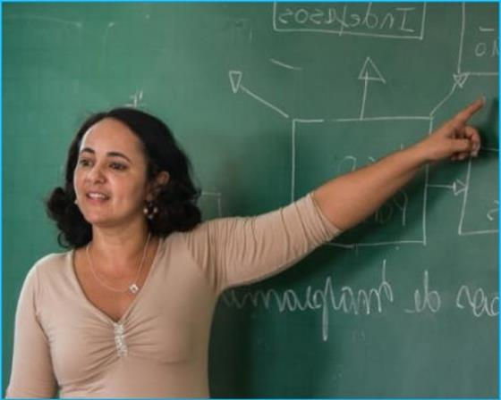
De Rotary Foundation
  Grants?
Drie controleniveaus:
  De Clubs en Rotarians die de projecten plannen en uitvoeren
  De Rotary districten die bij de toewijzing van Grants betrokken zijn
  De Rotary Foundation die Grant-aanvragen controleert

Slide 23
De Rotary Foundation
  Grants?
Drie controleniveaus:
  Strenge kwaliteitscriteria voor Global Grants
  Planning
  Impact & Duurzaamheid
  Financiële rapportage
  Projectcontroles en audits

Slide 24

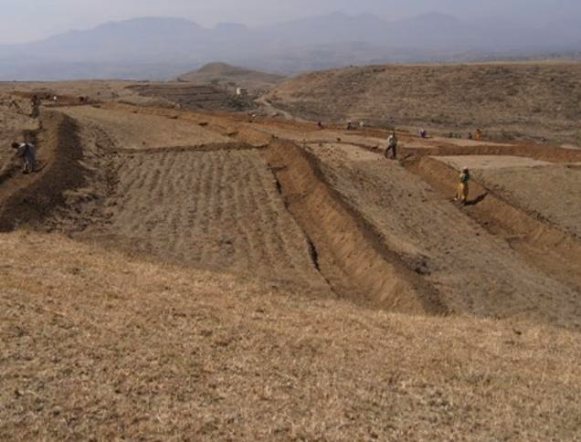






De Rotary Foundation – Voorbeeld Global Grant - IMPACT
  Grants?

Slide 25

De Rotary Foundation
  Grants?
  PolioPlus Fund
1985 – PolioPlus
1988 – Global Polio Eradication Initiative
Samenwerking met de WHO, UNICEF, Bill & Mellinda Gates Foundation

Slide 26
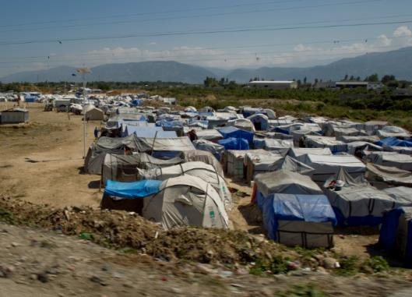
De Rotary Foundation
  Grants?
  Disaster Response Grants
Grants voor districten voor een snelle respons bij rampen
COVID-19 in 2020
Overstromingen 2021
Hulp voor Oekraïense vluchtelingen
in 2022 & 2023

Slide 27
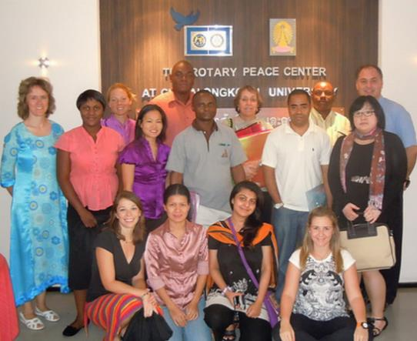

De Rotary Foundation
  Grants?
  Grants voor de Rotary Peace Centers
  (Studiebeuzen)

Slide 28

De Rotary Foundation
  Grants?
  Programs of Scale Grants
  Andere Grants

Slide 29

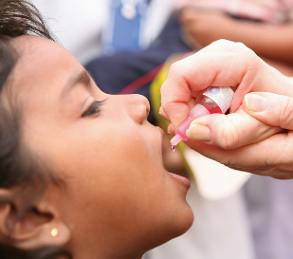



De Rotary Foundation
  De Rotary Foundation
  = UNIEK
  Locaal en internationaal
  Specifieke
  Grant-Programma’s
  Duurzame projecten
  Internationale samenwerking en solidariteit tussen de leden van Rotary
  Efficiënte, goed bestuurde organisatie
  Centres du Rotary
  pour la paix

Slide 30
De Rotary Foundation
?

Slide 31
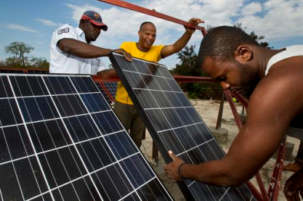
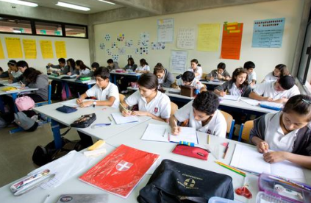
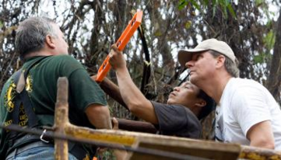
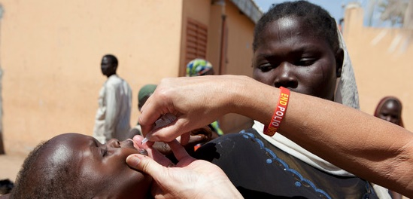
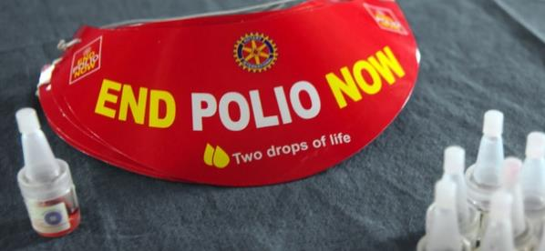
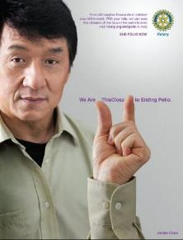
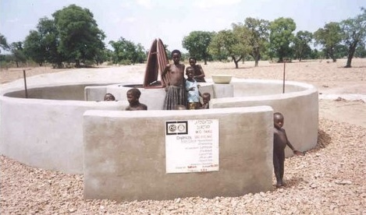
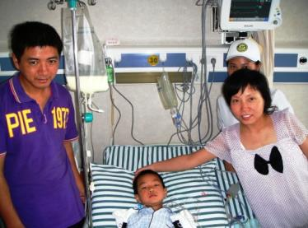
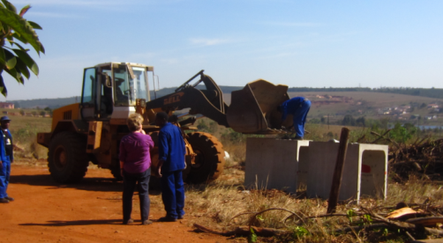
Bedankt voor jullie aandacht!

